Slide 1

PROYECTO “PC Forge”
PRESENTACIÓN Final del Proyecto
CAPSTONE
Notes:
Felipe Canto

Slide 2
PROYECTO “PC Forge”
Diego Saavedra
Jefe de proyecto
Programador
INTEGRANTES DEL PROYECTO
Matias Pizarro
Scrum Master
Programador
Felipe Canto
Programador
Product Owner
Notes:
Felipe Canto

Slide 3
PROYECTO “PC Forge”
DESCRIPCIÓN DEL PROYECTO
Problema o dolor
Muchas personas no saben armar computadores.
No saben cómo gestionar un presupuesto para armar computadores.
Expertos buscan segundas opiniones sobre componentes, compatibilidad e información general.
Propuesta de solución
Chatbot que ayudará y aconsejara sobre como armar computadores.
Chatbot que ayude a cotizar en base a un presupuesto entregado por el usuario.
Foro abierto para que usuarios puedan hacer posts sobre temas de componentes,armado,etc.
Notes:
Felipe Canto

Slide 4
PROYECTO “PC Forge”
Objetivo General
Desarrollar y lanzar la plataforma web interactiva APT, que sirva como un foro especializado en la asistencia para el armado de computadoras, ofreciendo a los usuarios una experiencia personalizada mediante un chatbot avanzado que brinde recomendaciones sobre ensamblaje de PCs, sugerencias de componentes según presupuesto, y orientación técnica adaptada a sus necesidades específicas.
Objetivos Específicos
Desarrollar una plataforma web interactiva que funcione como un foro especializado en la ayuda para el armado de computadoras.
Implementar un chatbot avanzado que ofrezca asistencia personalizada a los usuarios en temas de ensamblaje de PCs y recomendaciones de componentes.
Integrar técnicas de deep learning para mejorar la precisión y utilidad de las respuestas proporcionadas por el chatbot.
Notes:
Felipe Canto

Slide 5
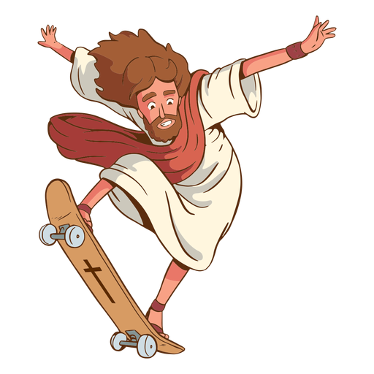
PROYECTO “PC Forge”
Alcances y limitaciones del proyecto
Limitaciones | Alcances
Limitaciones Técnicas del Chatbot: Aunque el chatbot puede ofrecer asistencia personalizada, puede haber limitaciones en su capacidad para resolver problemas muy específicos o complejos que requieran un conocimiento técnico más profundo. Curva de Aprendizaje para Usuarios Novatos: Aunque la plataforma está diseñada para ser accesible, algunos usuarios novatos pueden encontrar desafíos al navegar por la terminología técnica o al interpretar las recomendaciones proporcionadas. Riesgos de Compatibilidad: Existe un riesgo de incompatibilidad en las recomendaciones si no se tiene en cuenta cada pequeño detalle técnico de los componentes, lo que podría llevar a errores en el proceso de armado. | Asistencia Personalizada: APT ofrece una asistencia personalizada a los usuarios para el armado de sus computadoras, brindando recomendaciones precisas sobre componentes según sus necesidades y presupuesto. Escalabilidad: El proyecto está diseñado para ser escalable, permitiendo la incorporación de nuevas funcionalidades, como la integración de tecnologías emergentes o la ampliación de la base de datos de componentes de hardware. Educación Técnica: APT también puede servir como una herramienta educativa, ayudando a los usuarios a aprender sobre las especificaciones técnicas y compatibilidades entre componentes, lo que les permite tomar decisiones más informadas.
Notes:
Matias Pizarro

Slide 6
PROYECTO “PC Forge”
Metodología de trabajo para el desarrollo del proyecto
La metodología ágil Scrum es la más adecuada para este proyecto APT porque ofrece flexibilidad para ajustar los requisitos a medida que el desarrollo avanza. Esto es esencial en un proyecto donde las necesidades del usuario y las tecnologías utilizadas, como el Deep learning en el chatbot, pueden cambiar rápidamente.
Notes:
Diego Saavedra

Slide 7
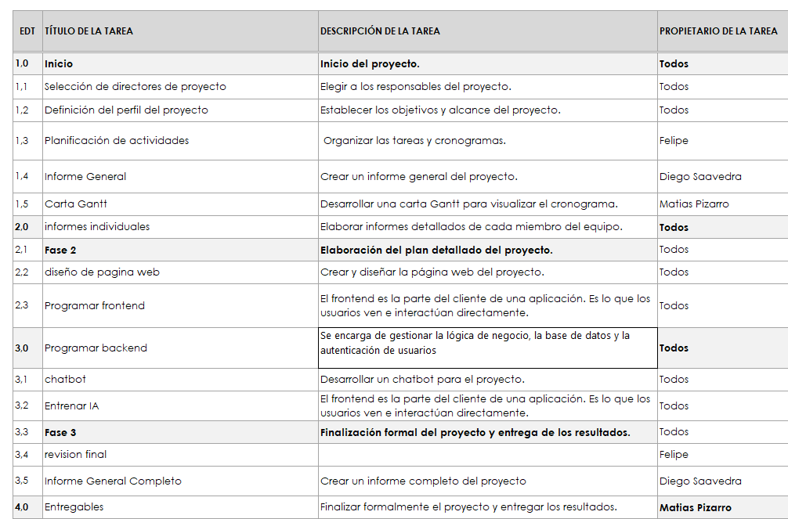
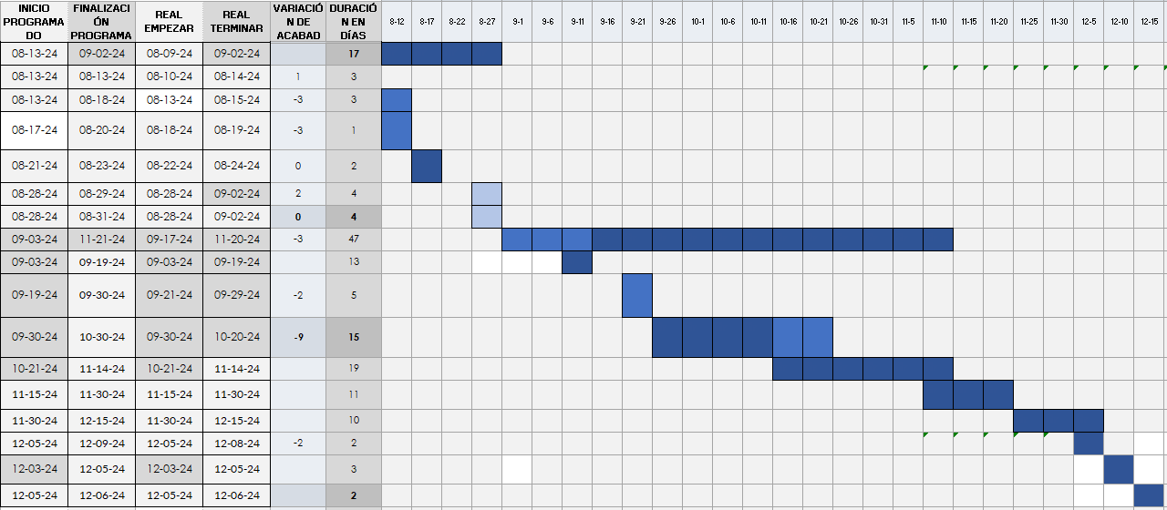
PROYECTO “PC Forge”
Cronograma para el desarrollo del proyecto
* Utilizar cronograma de inicio, indicando el cumplimiento al término del proyecto
Notes:
Matias Pizarro

Slide 8





PROYECTO “PC Forge”
Tecnologías utilizadas
Notes:
Diego Saavedra

Slide 9
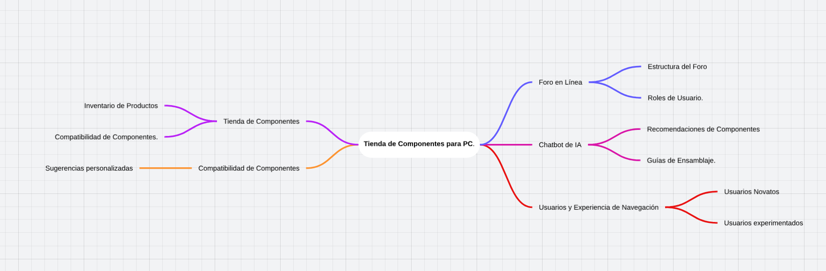
PROYECTO “PC Forge”
Mapa Mental
Notes:
Matias Pizarro

Slide 10
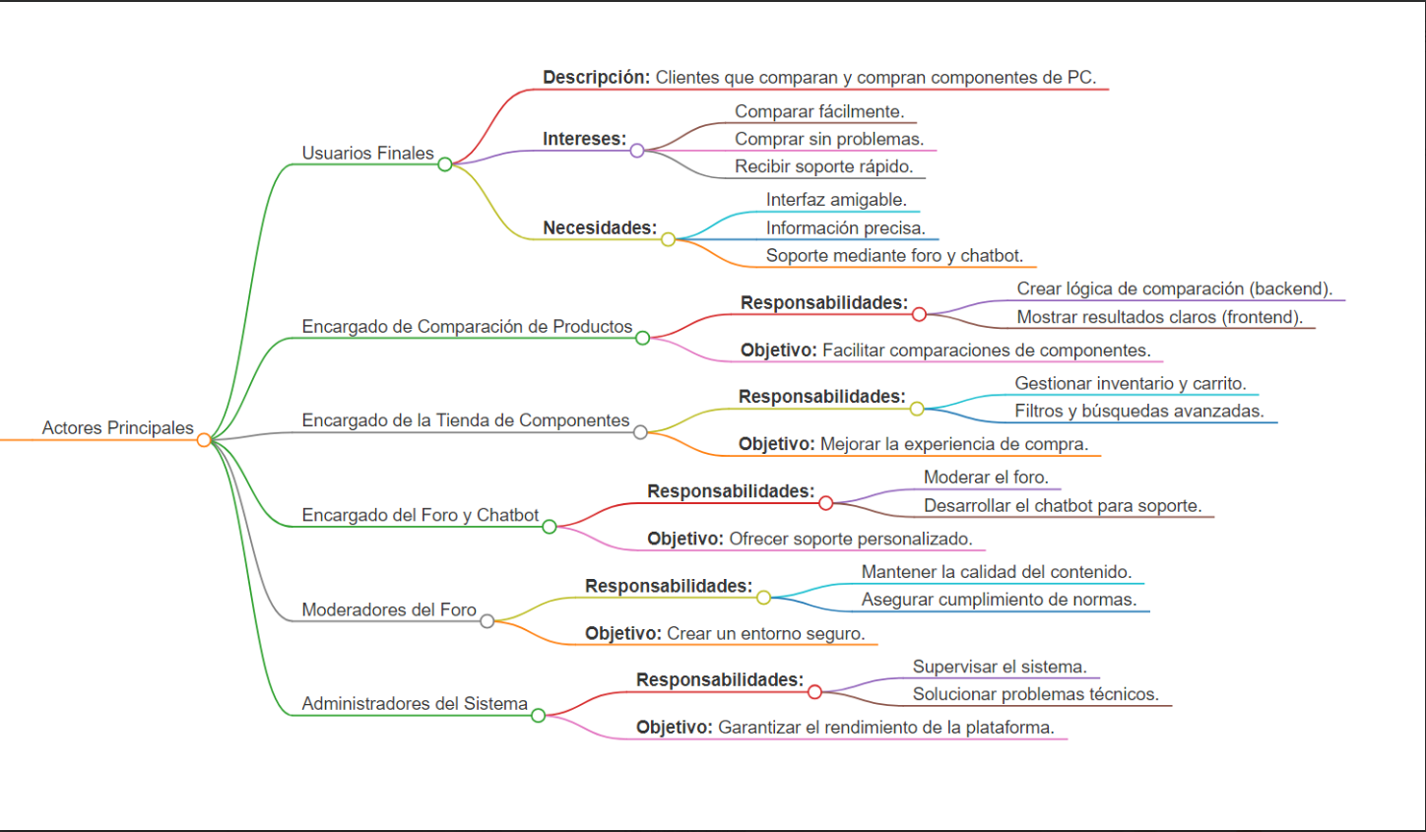
PROYECTO “PC Forge”
Mapa de actores
Notes:
Matias Pizarro

Slide 11
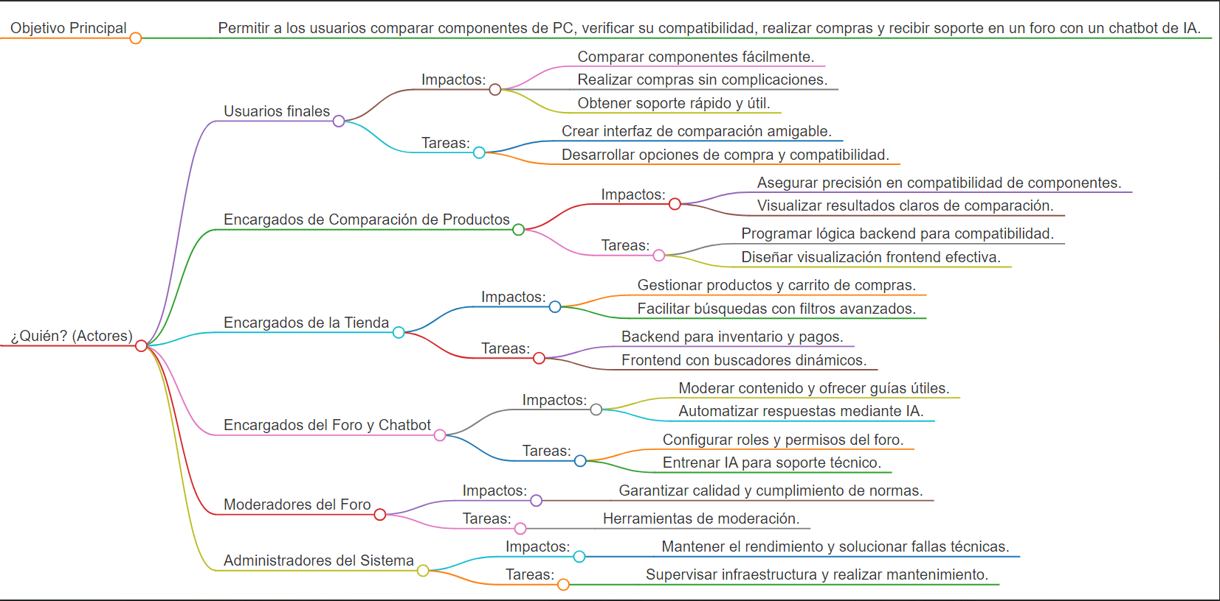
PROYECTO “PC Forge”
Impact mapping
Notes:
Matias Pizarro

Slide 12
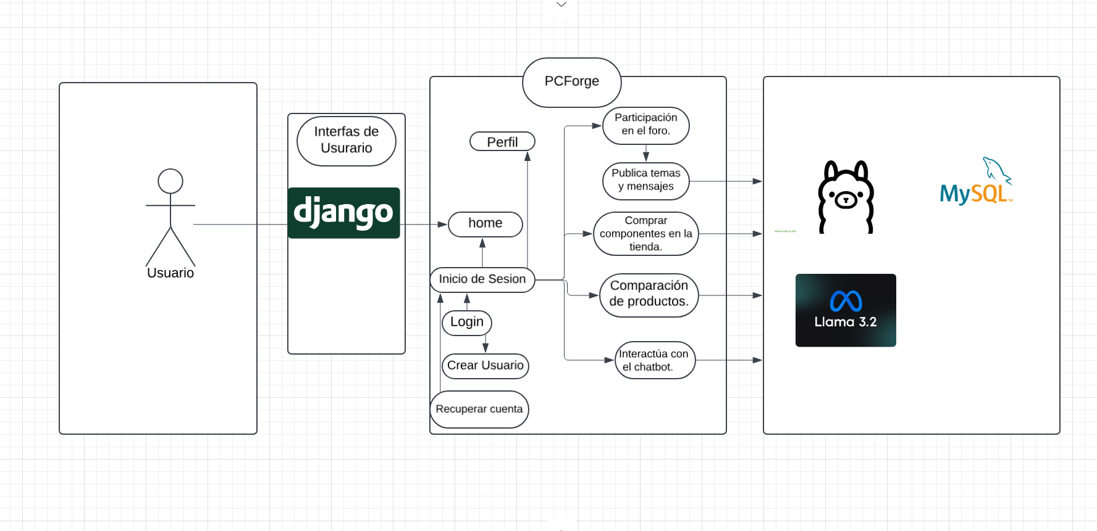
Arquitectura de modelo

Slide 13
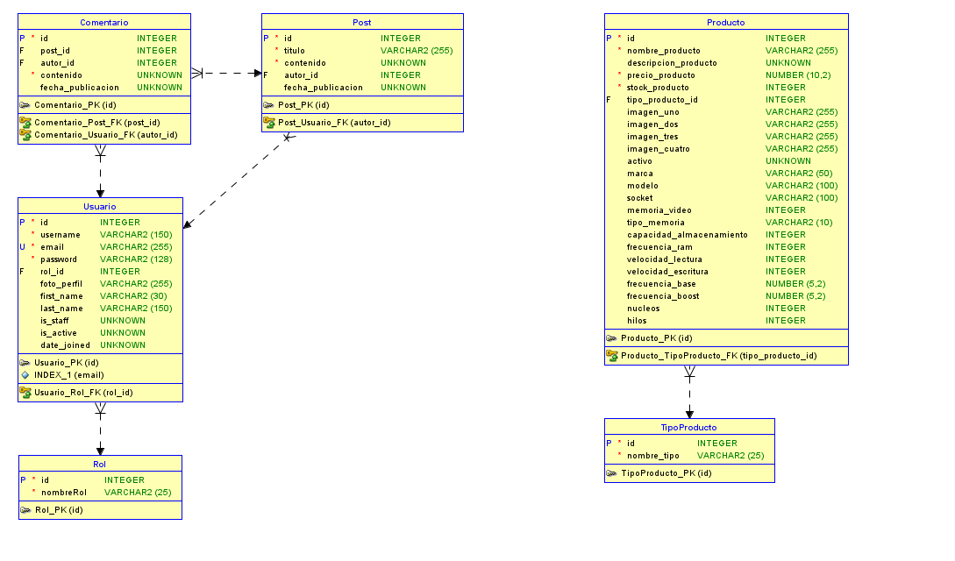
PROYECTO “PC Forge”
Modelo entidad relación
Notes:
Diego Saavedra

Slide 14
Muestra del proyecto
Notes:
Diego Saavedra

